Slide 1
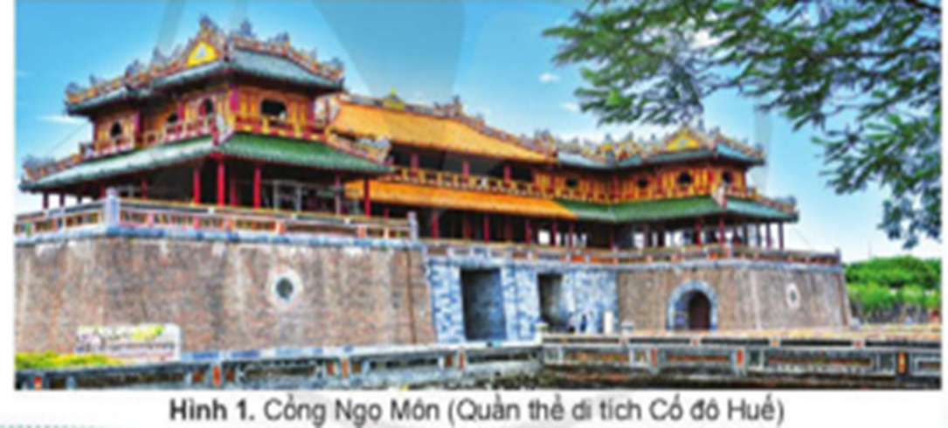

Slide 2
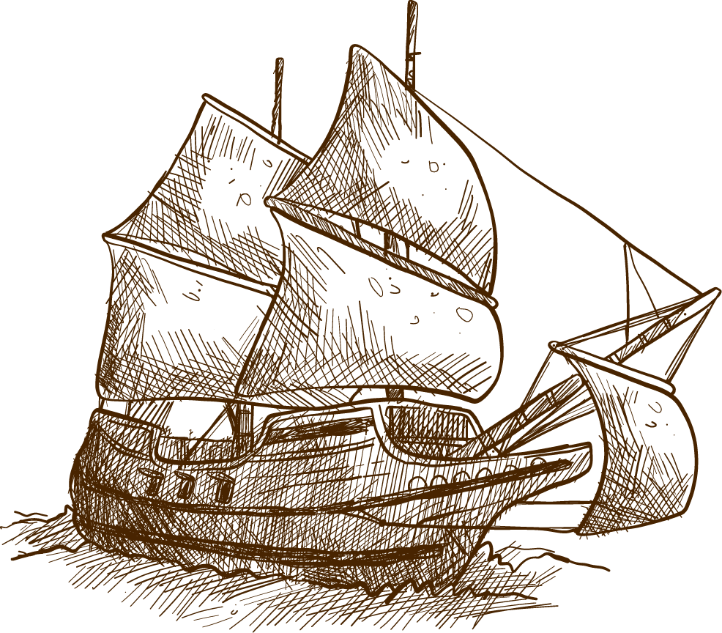
BÀI 13. CỐ ĐÔ HUẾ ( Tiết 1)
Lịch sử và địa lí

Slide 3
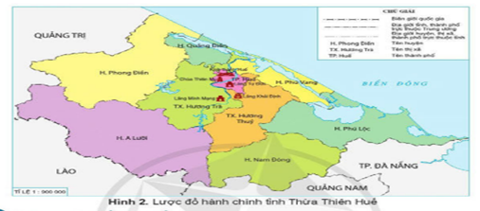
1.
Vị trí địa lí
Kể tên các di tích trong Quần thể di tích Cố đô Huế ?
Các di tích này thuộc thành phố/ thị xã/ huyện nào của tỉnh Thừa Thiên Huế?

Slide 4
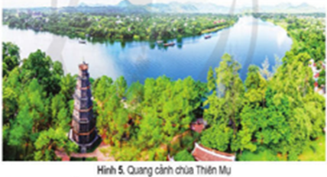
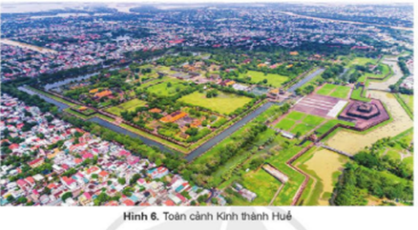
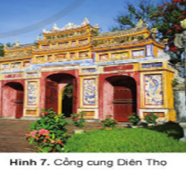
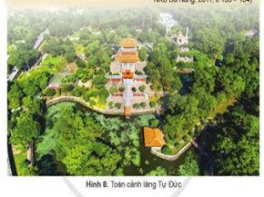
2. Vẻ đẹp của Cố đô Huế

Slide 5
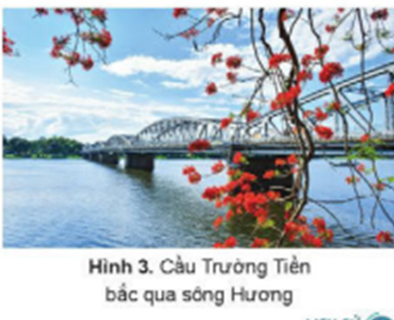
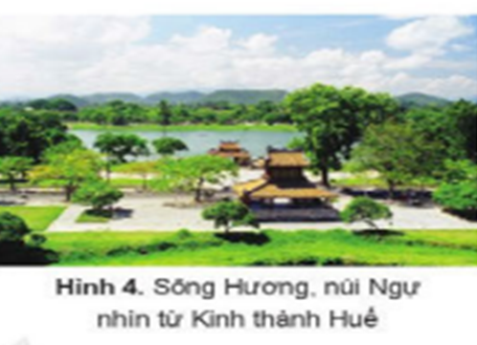
Hãy mô tả vẻ đẹp thiên nhiên của Cố đô Huế qua hình ảnh sông Hương, núi Ngự ?

Slide 6
Hãy mô tả vẻ đẹp của chùa Thiên Mụ ?

Slide 7
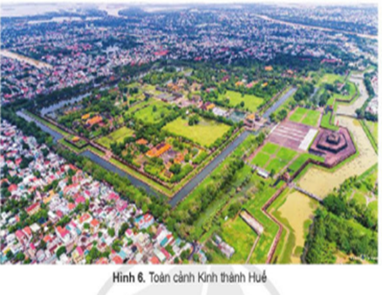
Hãy mô tả kiến trúc của kinh thành Huế ?

Slide 8
Vẻ đẹp của Cố đô Huế là sự kết hợp hài hoà giữa các công trình kiến trúc cổ kính như: Kinh thành Huế, chùa Thiên Mụ, lăng của các vua nhà Nguyễn,... với cảnh quan thiên nhiên tươi đẹp như: sông Hương, núi Ngự.

Slide 9
VẬN DỤNG
Đề xuất các ý tưởng để quảng bá hình ảnh Cố đô Huế đến du khách trong và ngoài nước.

Slide 10
Đề xuất ý tưởng
01
02
03
Thực hiện chính sách khuyến khích du lịch. Kêu gọi, tạo điều kiện cho các đoàn làm phim sử dụng bối cảnh ở Cổ đô Huế.
Viết các thông điệp để quảng bá vẻ đẹp của Cố đô Huế.
Tổ chức các cuộc thi viết tìm hiểu về Cố đô Huế

Slide 11
